Slide 1
Künstliche Intelligenz
Bild Klassifizierung
Schule XY, 19. Juni 2025

Slide 2
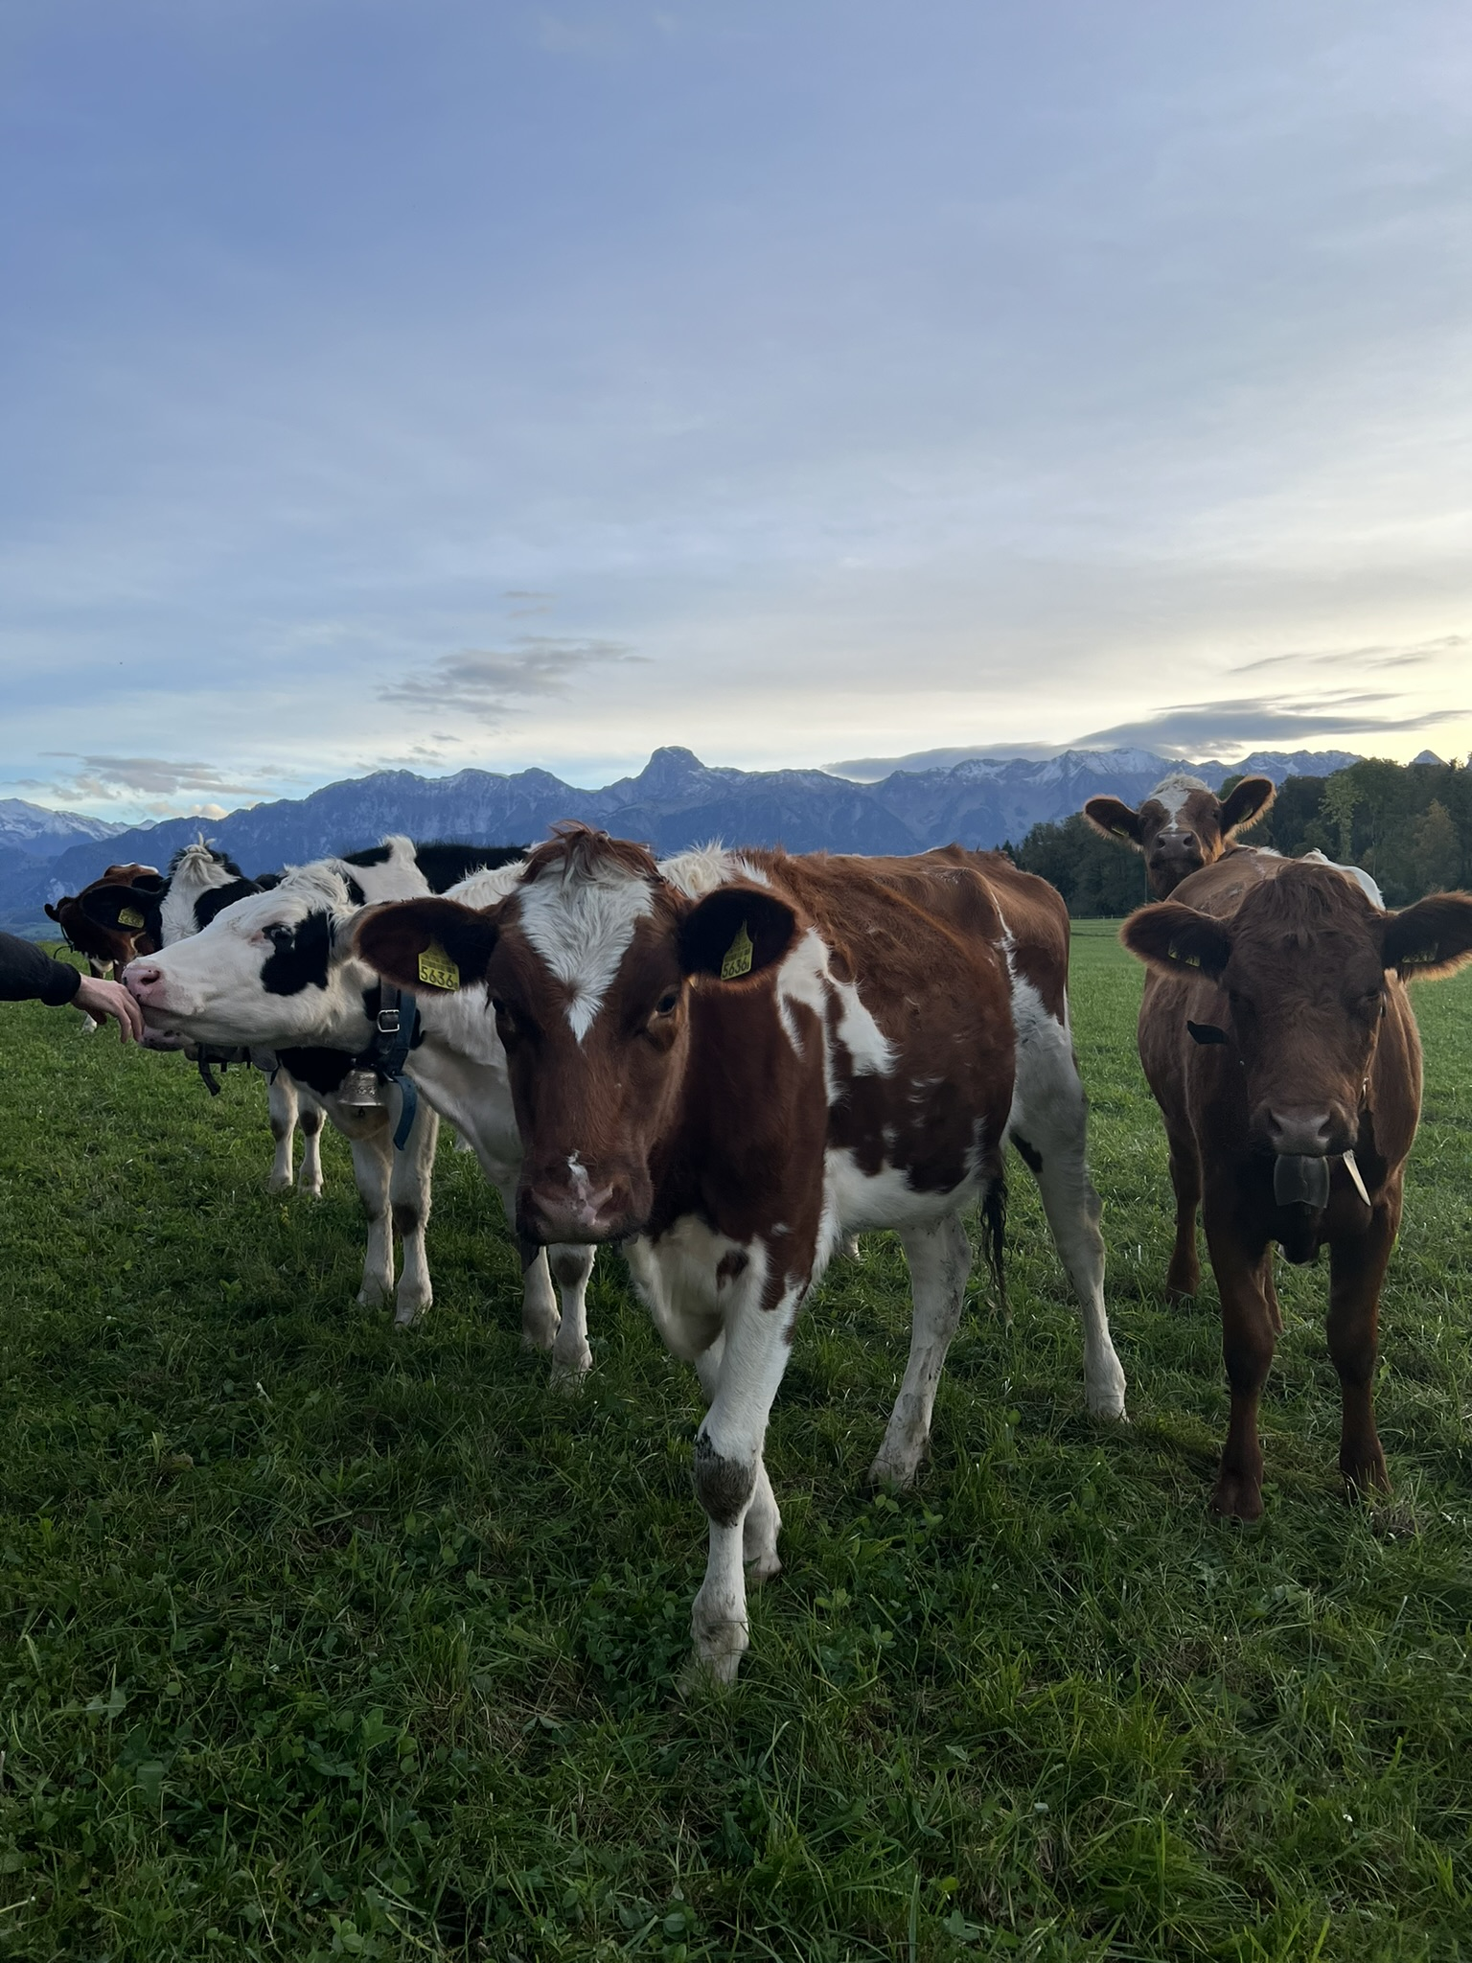
Notes:
Was seht ihr auf diesem Bild?
Kühe → Woran habt ihr dies so schnell erkennt?

Slide 3
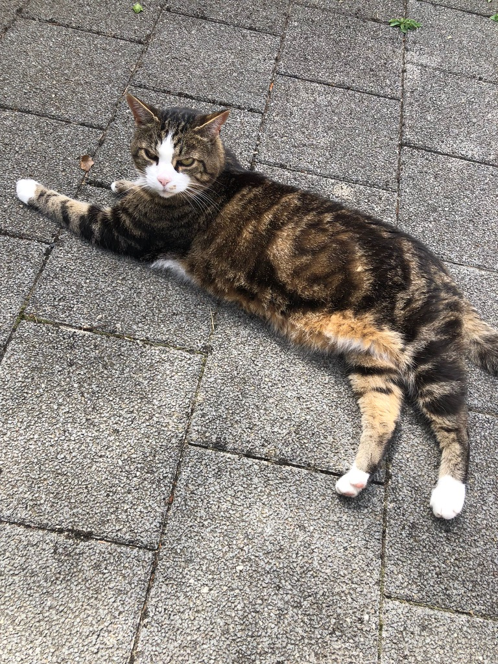
Notes:
Aber Gemäss eurer Beschreibung könnte es doch auch eine Katze sein. Die trifft genau auf diese beschreibung auch zu.
→ Falls sehr treffende Beschreibung, nochmal fragen was sie auf diesem bild sehen. Ein Mensch braucht nur sehr wenige Bild um verschiedene Tiere unterscheiden zu können. Für eine Maschine / Computer / KI ist das nicht ganz so einfach. Wieso dann so ist und wie man das einer Maschine beibringen kann, werden wir heute anschauen.
Merkmale von einer Katze auf die Tafel schreiben. Merkmale von Hunden auch auf die Tafel schreiben.

Slide 4
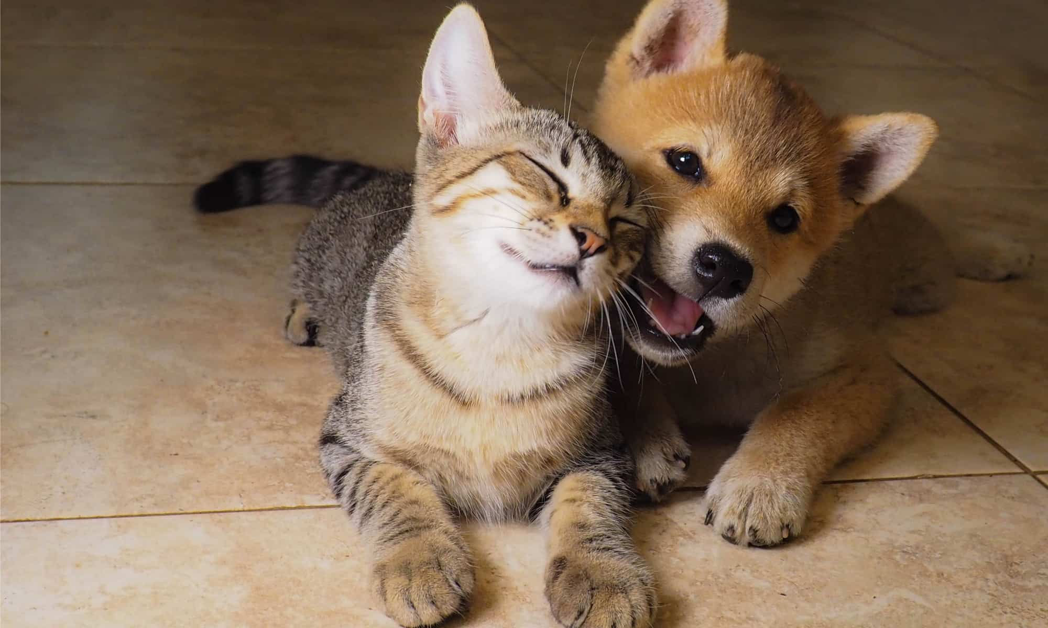
https://a-z-animals.com/pets/dogs/dog-lists/dogs-that-look-like-cats/

Slide 5
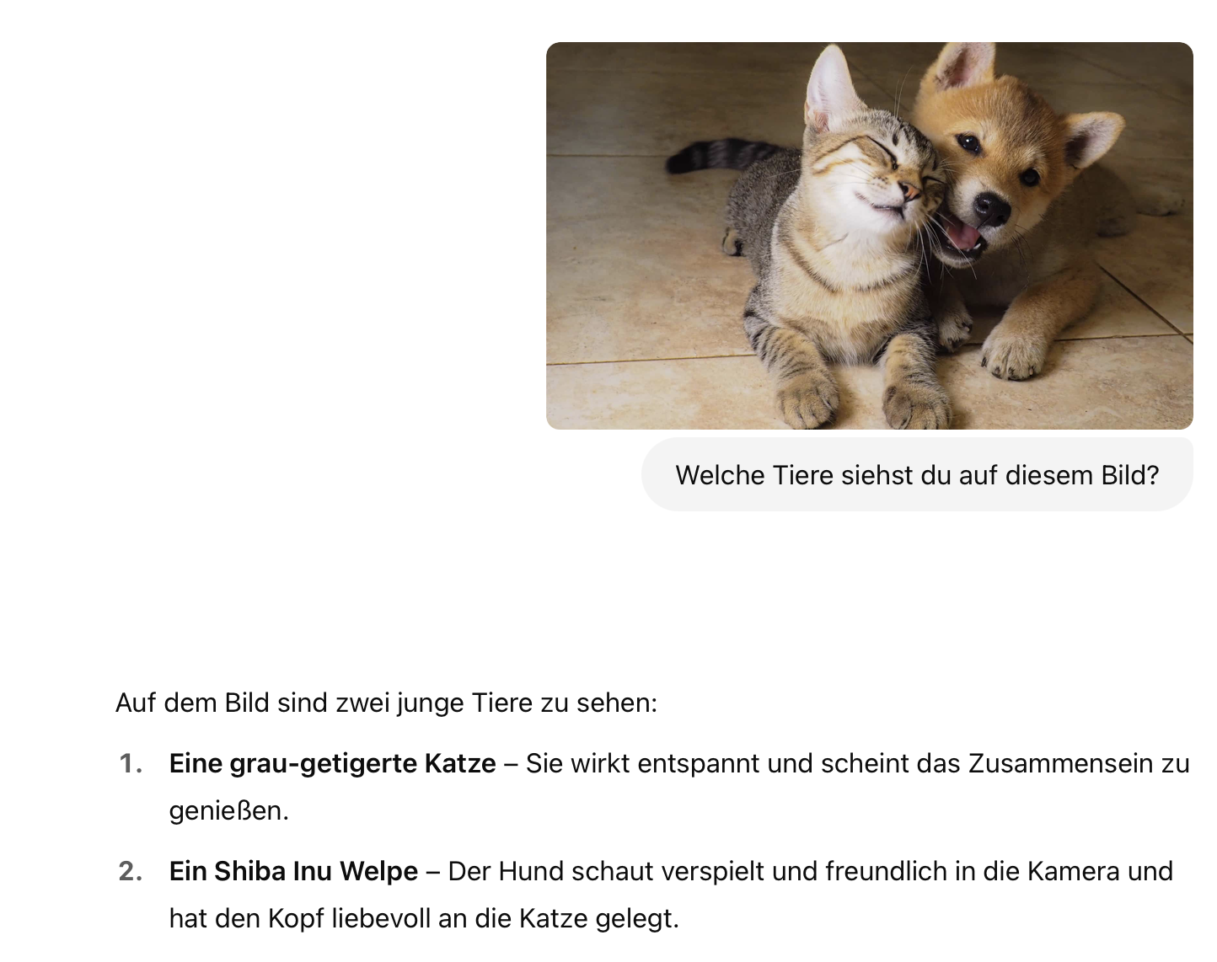
https://chatgpt.com/share/6851b753-9f58-8009-a488-ac23c9843378

Slide 6
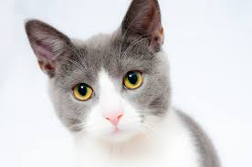

Was ist Bildklassifizierung
Bei der Bildklassifizierung, wird ein Bild einem bestimmten Wort zugeordnet.
Ihr macht das jederzeit automatisch, wenn ihr in der Umgebung umherschaut.
Katze

Slide 7
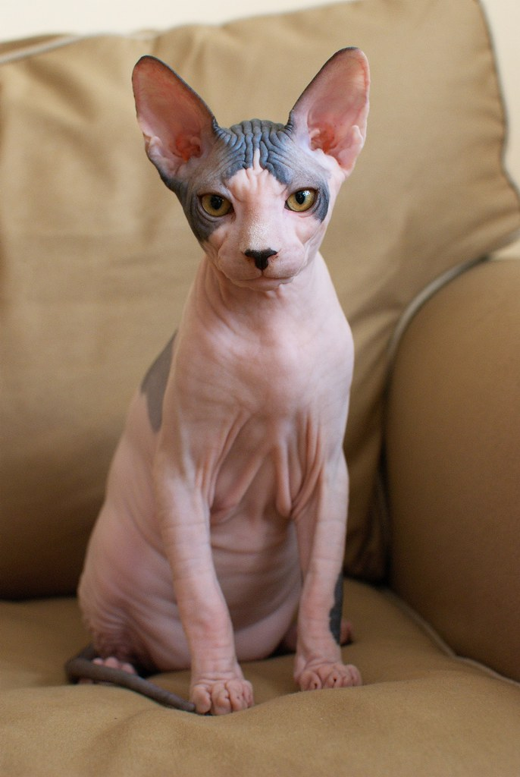
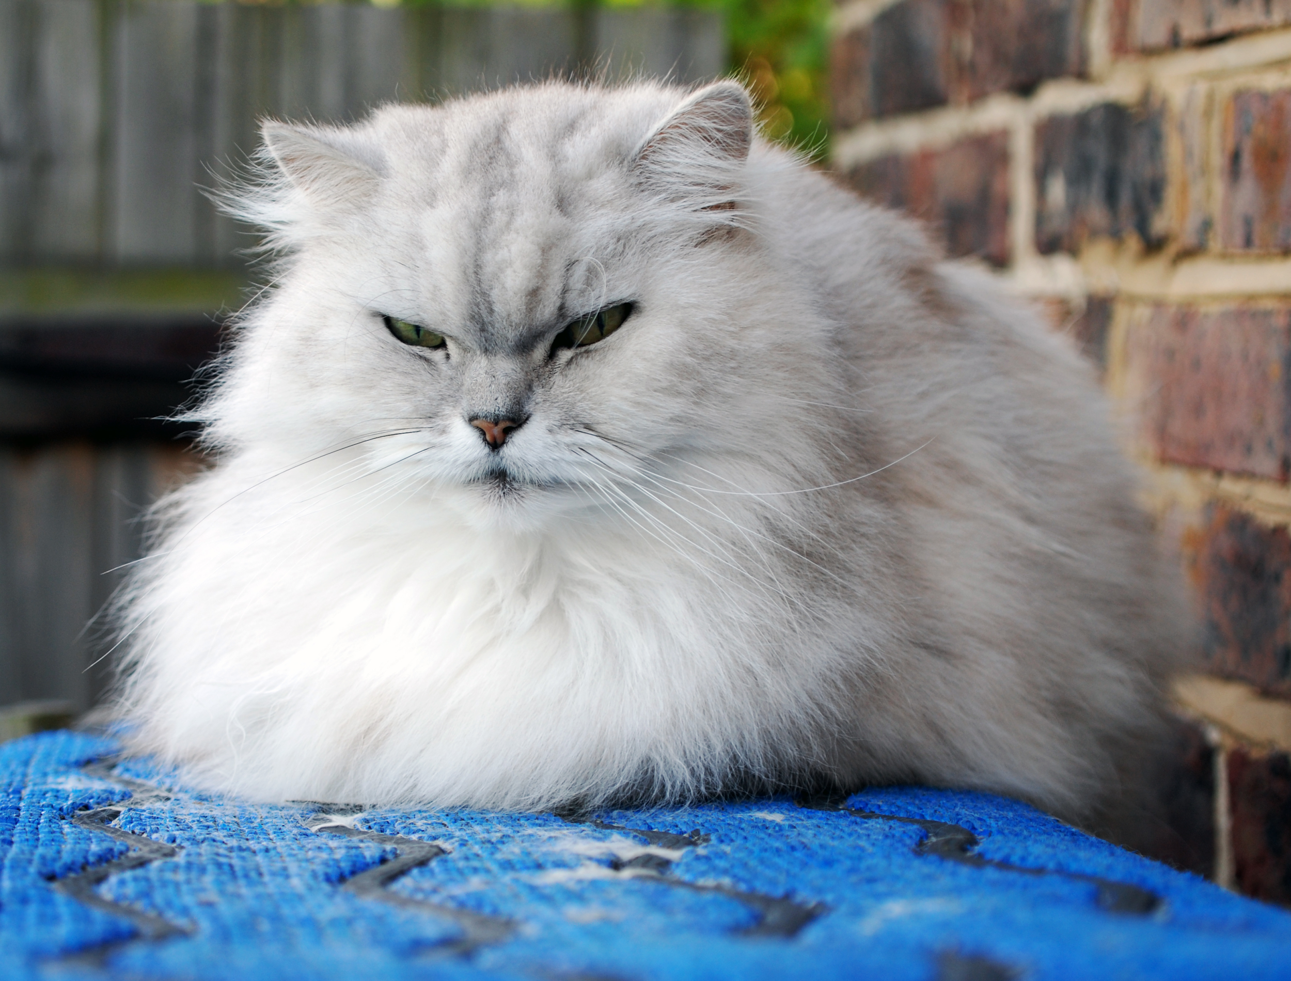
Wieso ist dies aber so schwierig für Maschinen?
Maschinen haben nicht so ein komplexes Gehirn wie wir Menschen
Wir können erkennen, dass es sich bei diesen Bildern um Katzen handelt, aber sie sehen so unterschiedlich aus, dass es für eine Maschine schwierig wäre, dies zu erkennen.

Slide 8
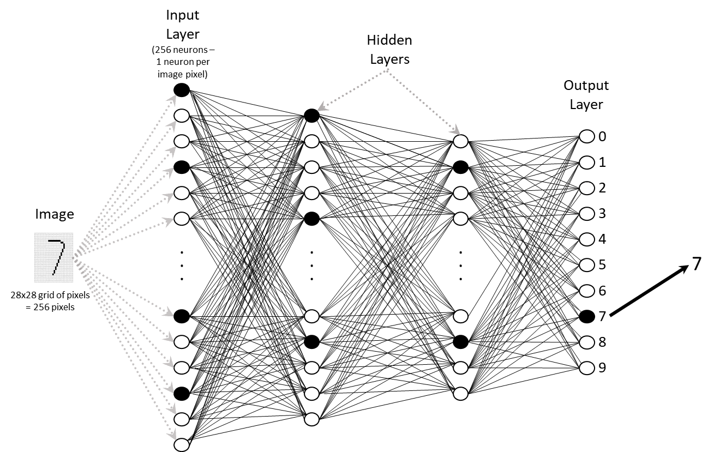
Bildklassifizierung mit Künstlicher Intelligenz
Wie auch wir Menschen lernen müssen, muss auch eine Maschine lernen, um Bild klassifizieren zu können
Dafür brauchen wir künstliche Intelligenz

Slide 9
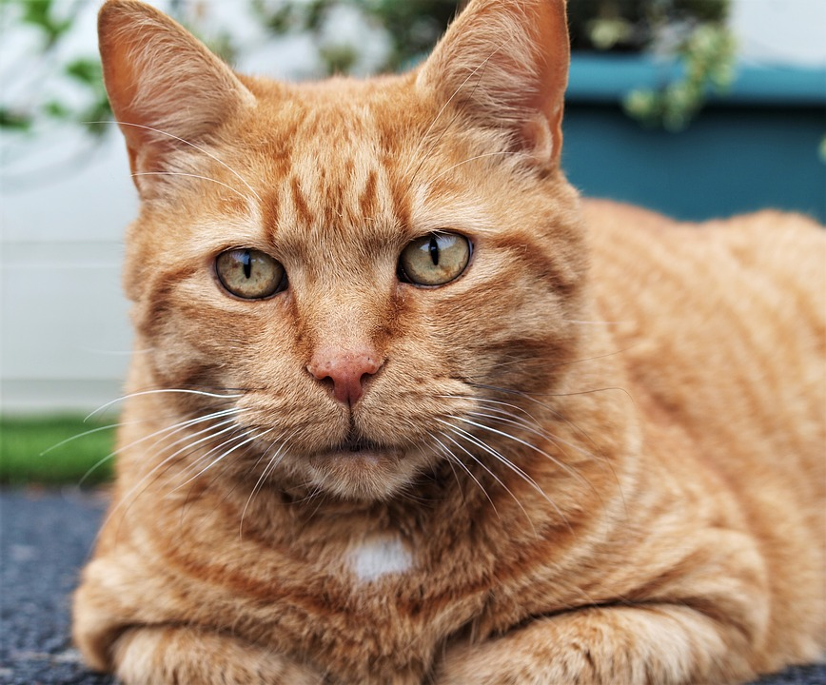
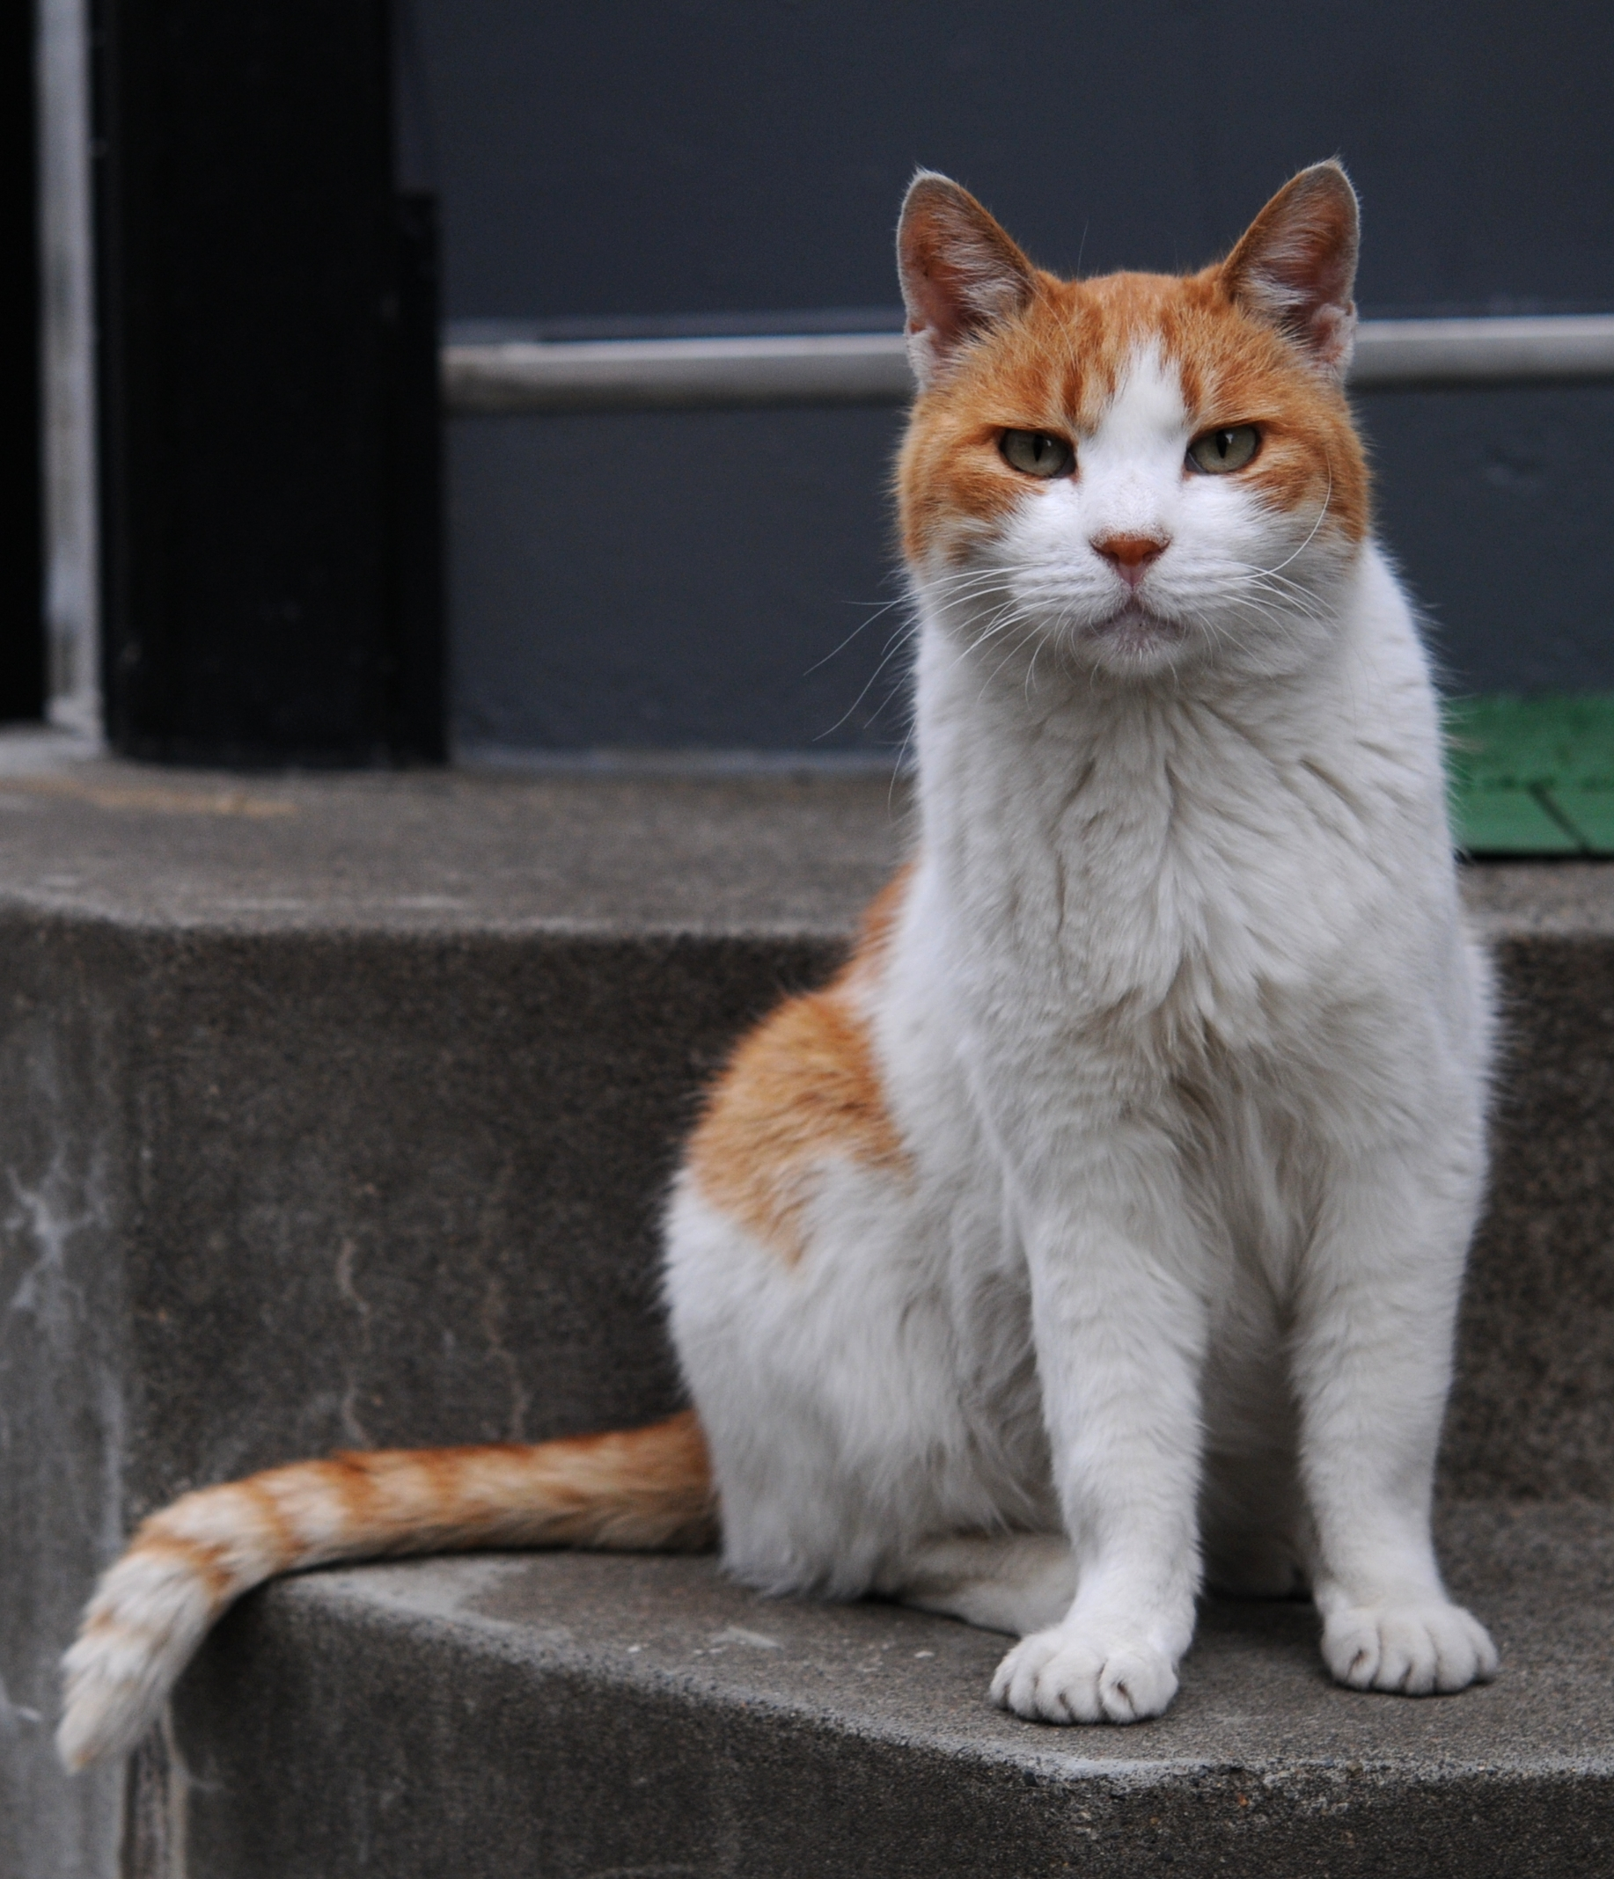
Trainieren und Testen
Um einer Maschine das Unterscheiden von Tieren beizubringen, geben wir der Maschine ganz viele Bilder grosse und sagen, welche Tiere darauf zusehen sind.
Dann kontrollieren wir, ob die Maschine es gut gelernt hat
TRAINING
TESTING
“Nun, sag mir was auf diesem Bild zu sehen ist”
“Das ist eine Katze” Lerne, wie eine Katze aussieht.

Slide 10
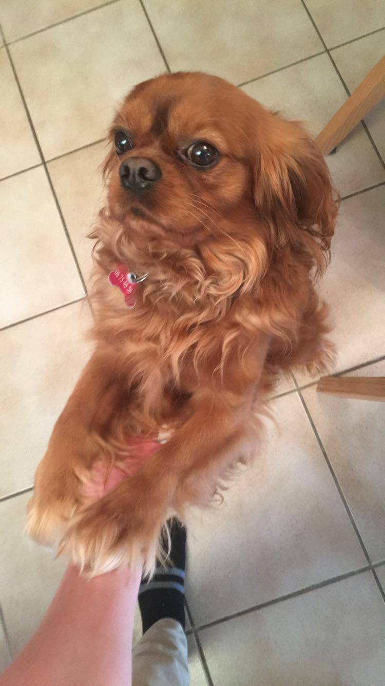
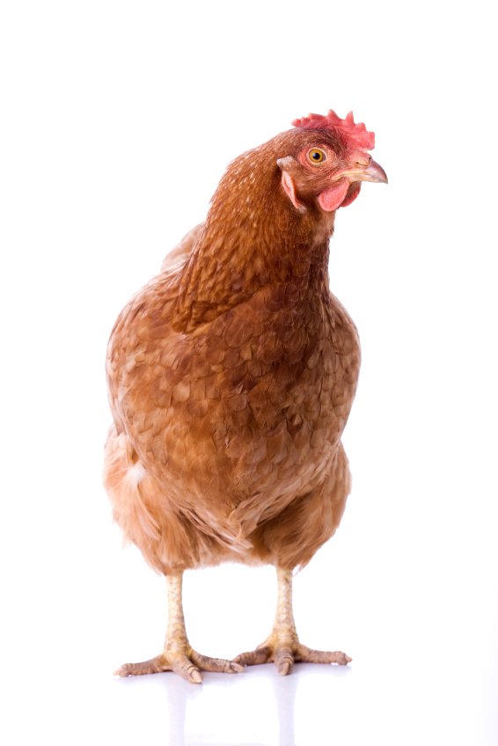
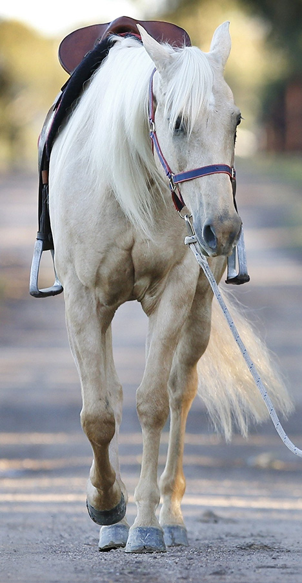
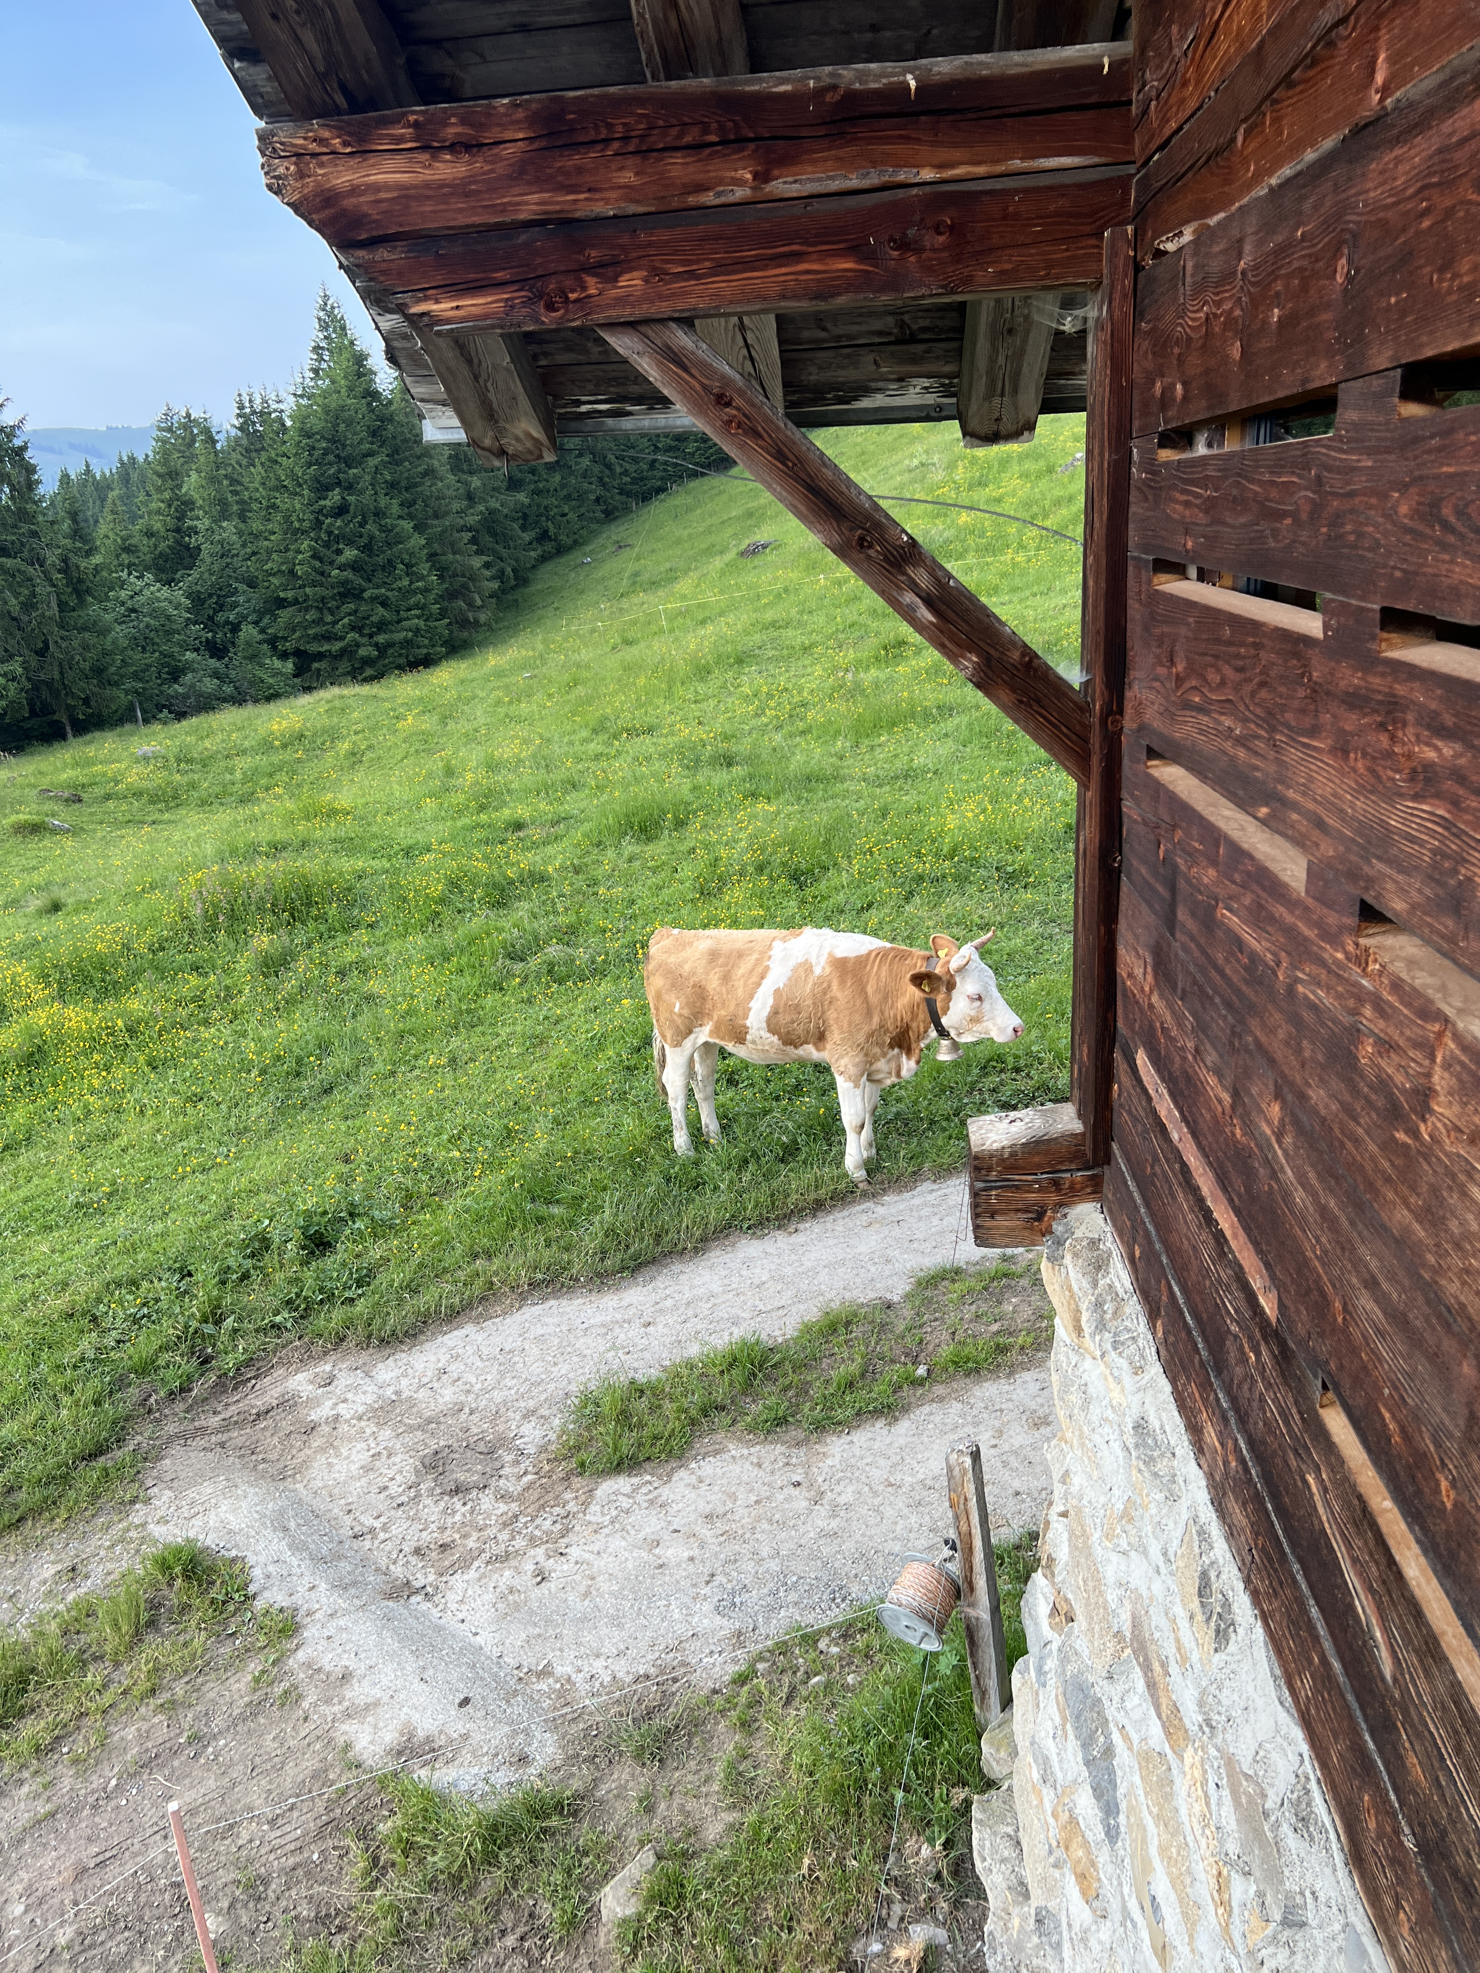
DE: Pferd
EN: Horse
DE: Kuh
EN: Cow
DE: Katze
EN: Cat
DE: Huhn
EN: Chicken
DE: Hund
EN: Dog

Slide 11
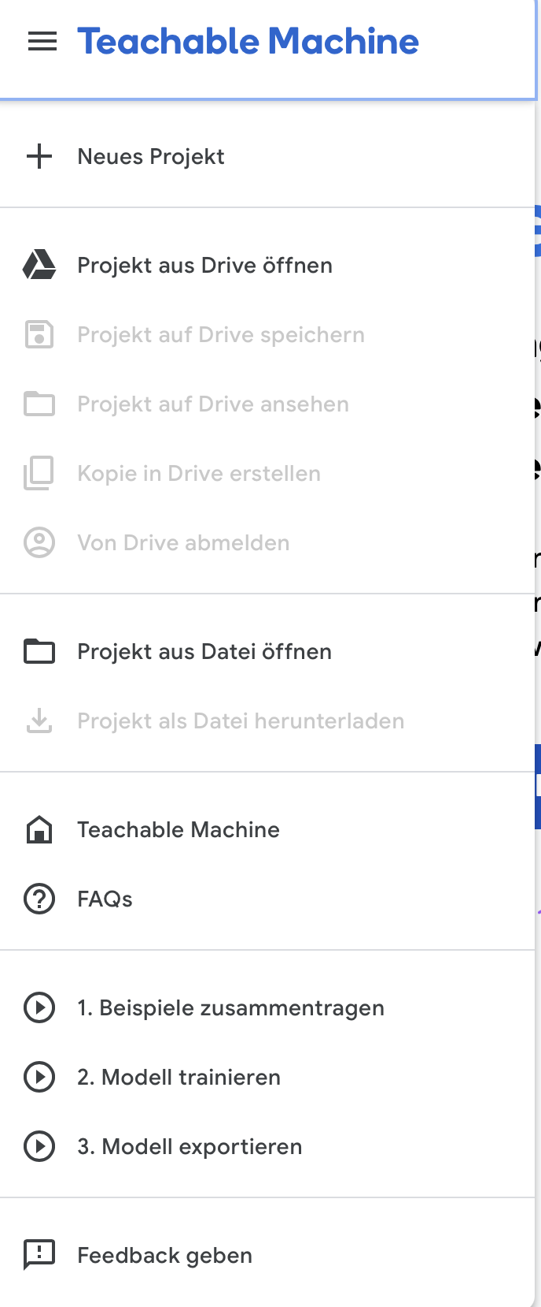
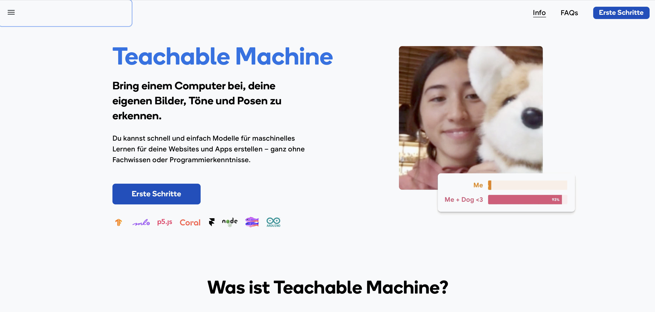
https://teachablemachine.withgoogle.com

Slide 12
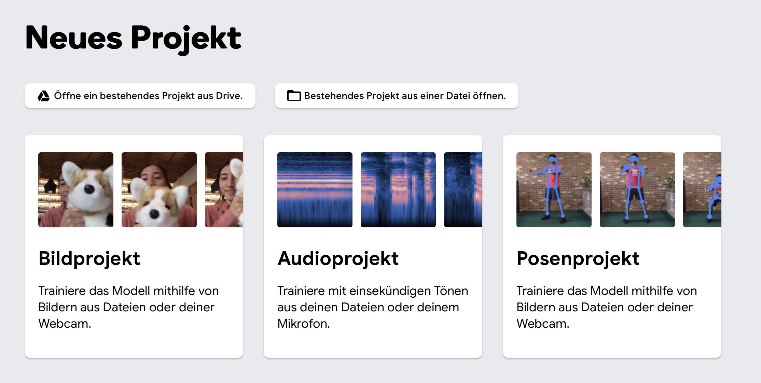
Datei:
Template_Model_TechableMachine

Slide 13
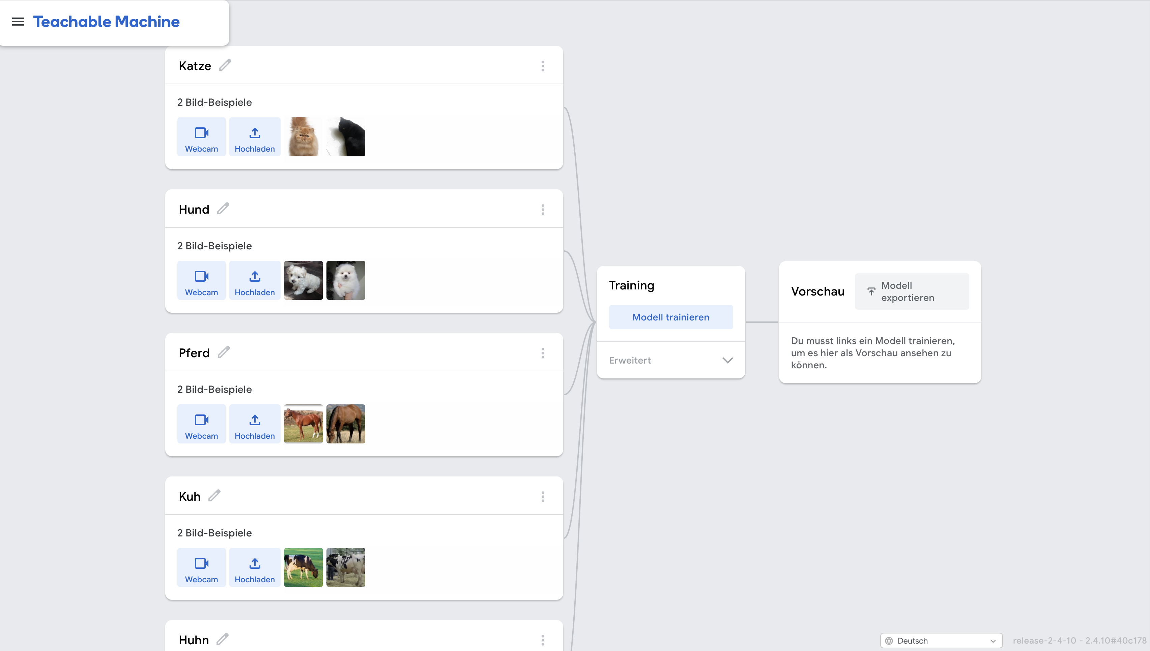
So sollte es schlussendlich aussehen

Slide 14
Vorgehen
Ziel: Jede/r Schüler/in trainiert seine eigene KI.
Ich habe euch einige Bilder schon sortiert nach Tier in einen Ordner abgelegt. Train: Diese Bilder könnt ihr zum Trainieren der KI brauchen
Valid: Mit diesen Bilder könnt ihr Testen ob eure KI schon gut funktioniert.
Strategie:
Weitere Bilder von diesen 5 Tieren im Internet suchen
Eure Bilder den richtigem Ordner zuordnen

